Slide 1
OECD
インテリム（中間）経済見通し
世界経済成長への警告：
貿易の弱さと金融市場の歪み
2016年９月21日11時、パリ
キャサリン L. マン
OECD チーフエコノミスト
www.oecd.org/economy/economicoutlook.htm
ECOSCOPE blog: oecdecoscope.wordpress.com/

Slide 2
主なメッセージ
貿易の弱さが、低成長のわなを悪化させる
極度の低金利は、金融市場の歪みとリスクにつながる
より強固な財政政策、構造政策、貿易政策に係る政策行動が必要
貿易、投資が、経済成長と社会的包摂を促進するよう、構造政策パッケージを実施する
世界の貿易成長率は劇的に鈍化
構造的要因、循環的要因が、需要の増加、生産性上昇を妨げている
金融政策への過負荷により、金融リスクは高まる
こうした状況は、長期的に金融機関を傷つけることになるだろう
低成長の見通し、継続する不確実性にもかかわらず、価格は高い
この自己強化的な低成長のわなにより、長期的な成長期待が損なわれている
資産市場全般について、ボラティリティの高まり、急速な巻き戻しリスクが存在
民間部門の活動を活発化するため、財政の余地を今使い、長期の成長を高めるべき

Slide 3
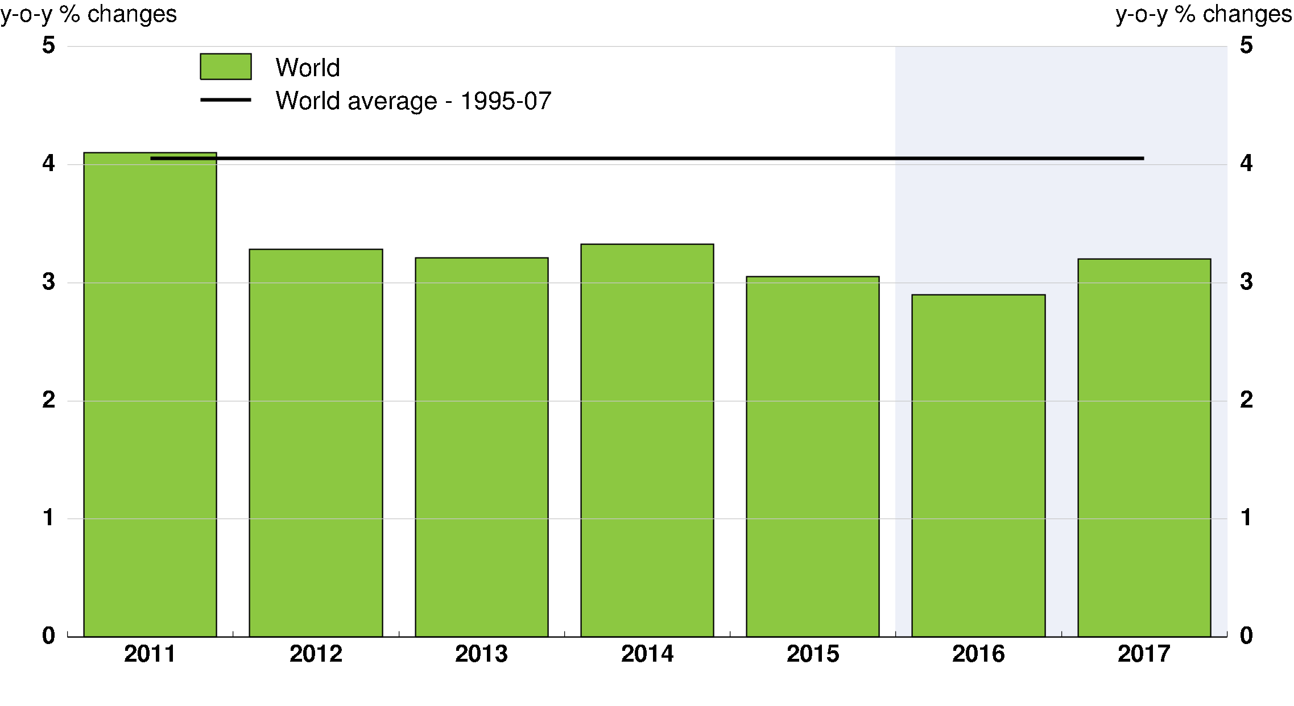
世界のGDP成長率は低いまま
世界のGDP成長率
2016年の世界のGDP成長率は2015年より低く、2017年は若干回復する程度。
注: 世界GDPは購買力平価換算で算定.
出典: OECD Economic Outlook データベース.

Slide 4
インテリム（中間）経済見通し
実質GDP成長率 (%)¹
1. 前年比。ＧＤＰは営業日ベースで調整されている。
2. %ポイントの差。四捨五入された数字を下に計算。
3. 年度ベース。年度は4月始まり。

Slide 5
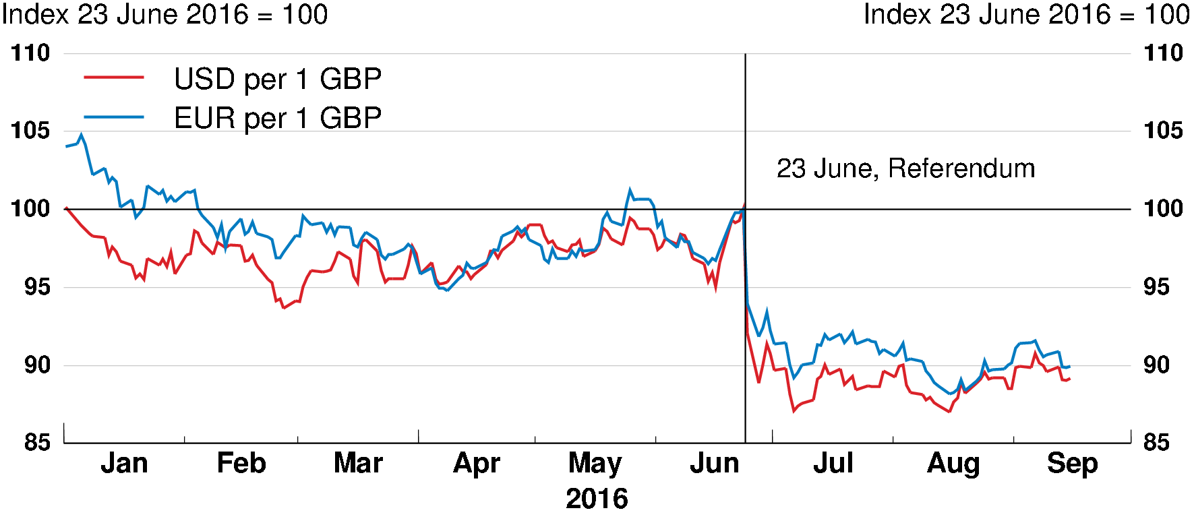
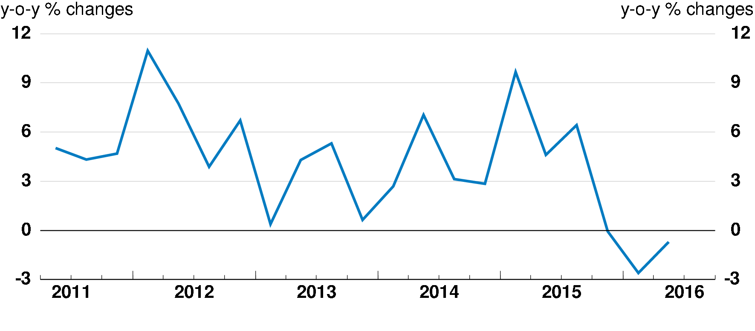
英国の経済成長率は、EU離脱の国民投票以降減速、リスクは下振れリスクが存在
ポンドは大幅安
2016年初の強いデータにより、2016年の成長率は下支えされているものの、成長率は鈍化
見通しはいつになく不確定だが、2017年のGDP成長率は大幅に低下
英国中央銀行の強固な政策により、市場は安定
2016年前半、英国の民間設備投資は低下
出典: トムソン・ロイター; UK Office for National Statistics.

Slide 6
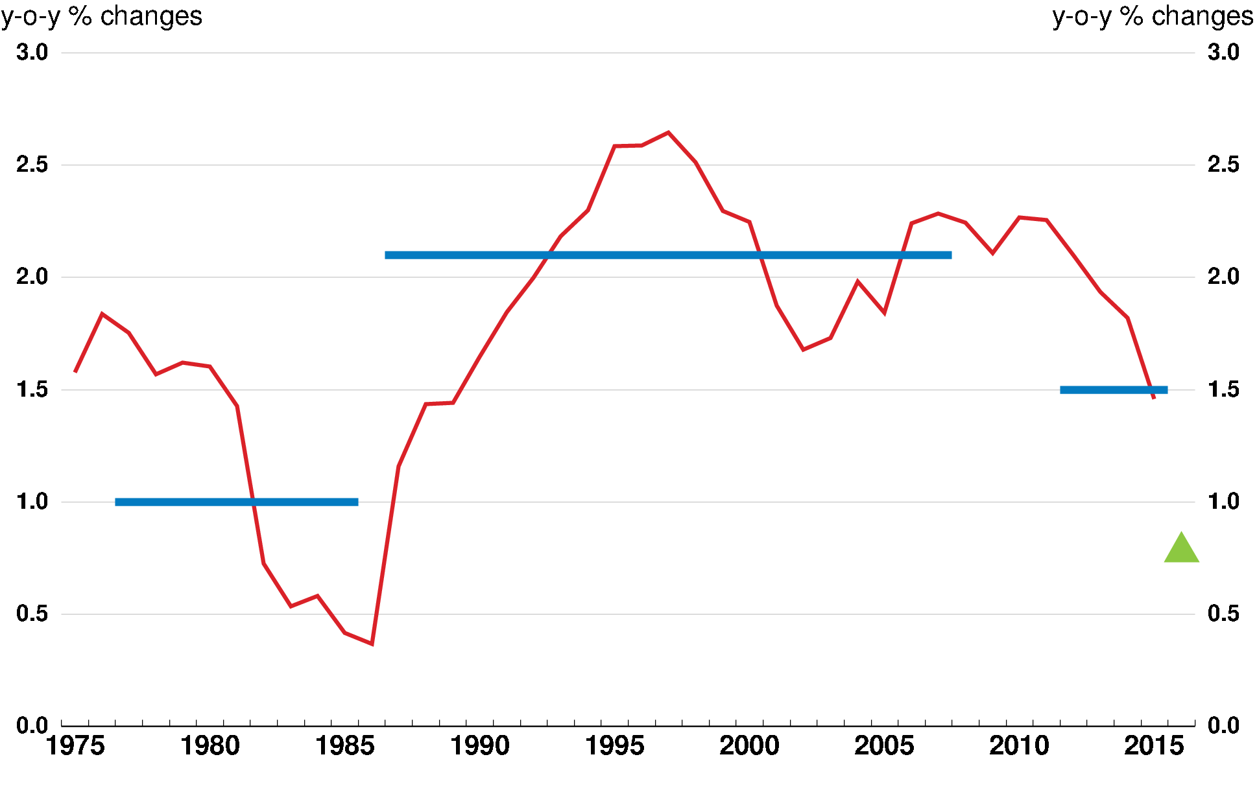
世界貿易の成長率は、とても弱い
世界貿易の成長率対GDP成長率
5-year average
世界貿易の成長率は、（経済）低成長時に見られるペースまで鈍化
Avg. 1986-2007 = 2.1
Avg. 2011-15 = 1.5
Avg. 1976-85 = 1
2016 forecast = 0.8
注: 世界貿易は市場相場でドル換算した財・サービスの数量。世界GDPは市場相場でドル換算したGDPの値。
出典: OECD Economic Outlook データベース; OECDによる計算。

Slide 7
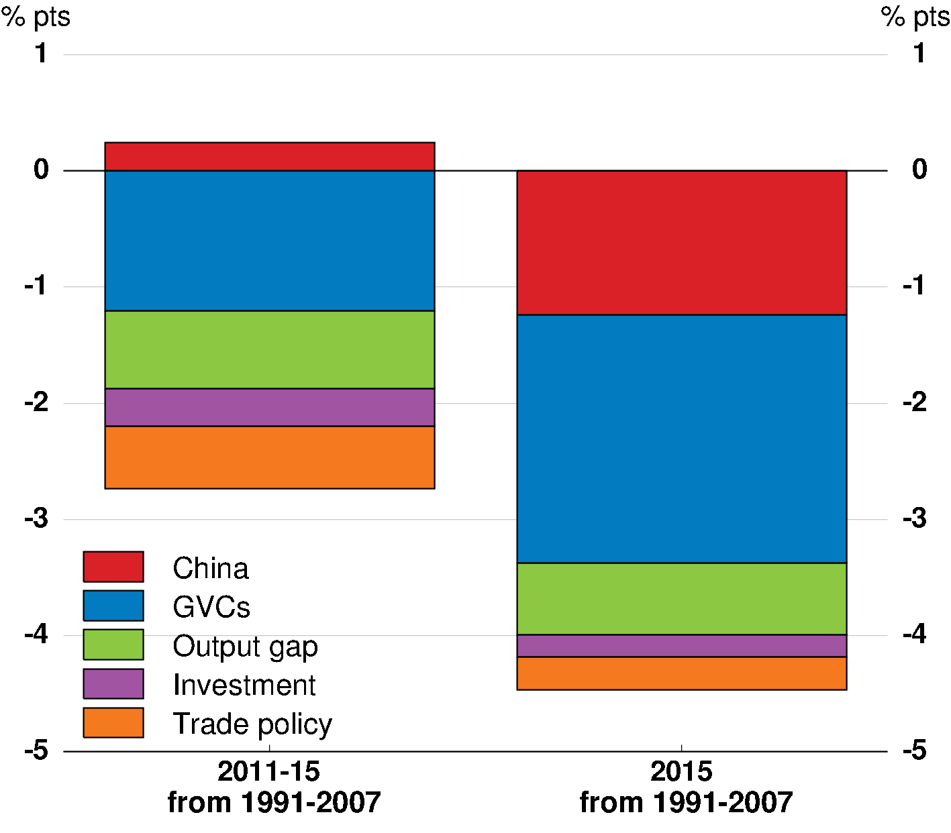
世界貿易の成長率は、危機以降弱い
貿易の伸び率鈍化の背景要因
貿易強度（trade intensity)の伸び率に対する寄与度の変化幅
2015年の貿易の鈍化は、中国の需要の弱さ、変調が一因。
鈍化の主な要因としては、グローバル・バリュー・チェーン（GVCs）の変化や貿易政策の硬直化等の、おそらく構造的なもの。
注: 様々な要因の世界の輸出入対GDP比（貿易強度）の伸び率に与える影響を推計。世界貿易と世界GDPは市場為替相場で換算。より詳細については以下のペーパーを参照。OECD Economic Policy Paper “Cardiac Arrest or Dizzy Spell: Why is World Trade So Weak, What Can Policy Do About It?”
出典: OECD Economic Outlook データベース (2016年6月）; Fraser Institute; OECDによる計算。

Slide 8
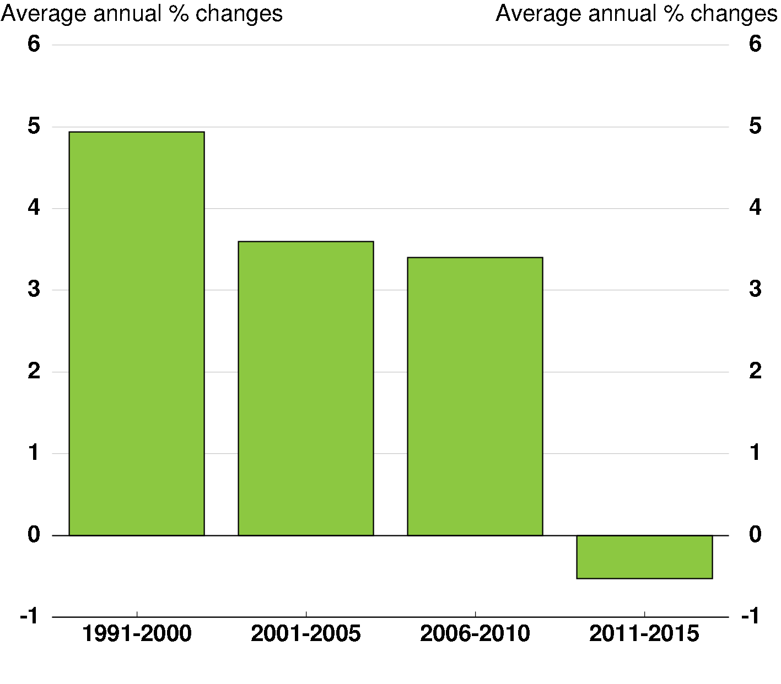
グローバル・バリュー・チェーンは
ほころんできている
リアルタイムの
グローバル・バリュー・チェーン指数
90年代に見られたグローバル・バリュー・チェーンの拡大は鈍化し、今はほころんできている
注: 示されているのは、景気、商品価格の変化を調整した構造的グローバル・バリュー・チェーン指数。より詳細については以下のペーパーを参照。OECD Economic Policy Paper “Cardiac Arrest or Dizzy Spell: Why is World Trade So Weak, What Can Policy Do About It?”
出典: OECD Economic Outlook データベース (2016年6月）; OECD STAN Bilateral Trade データベース; OECDによる計算

Slide 9
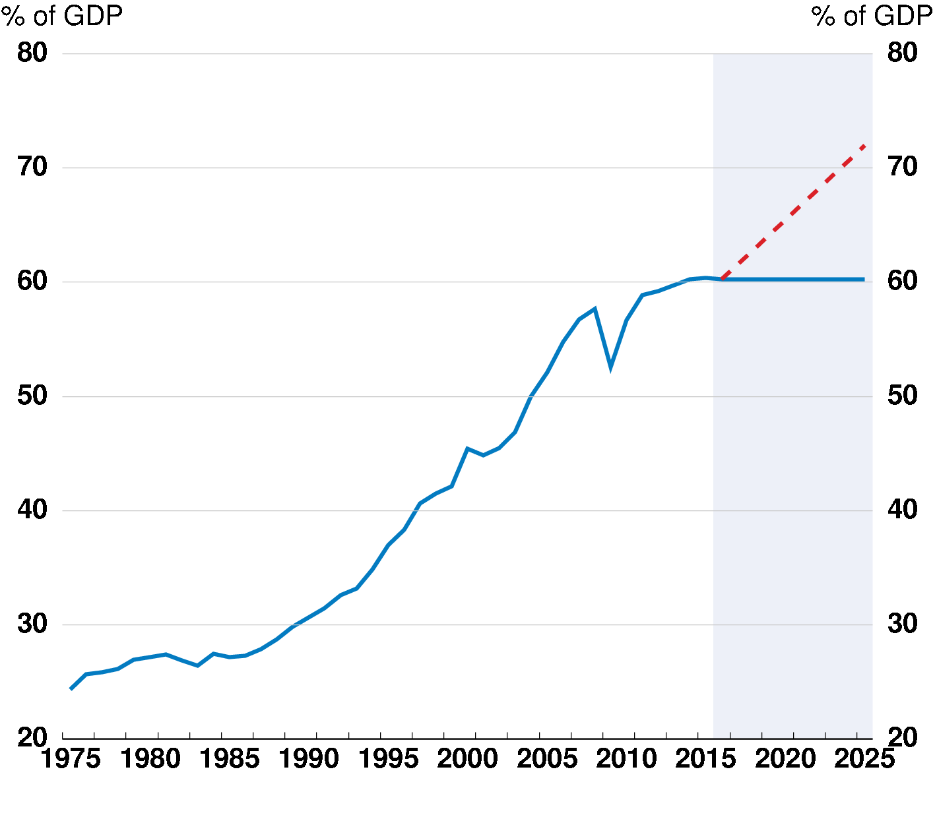
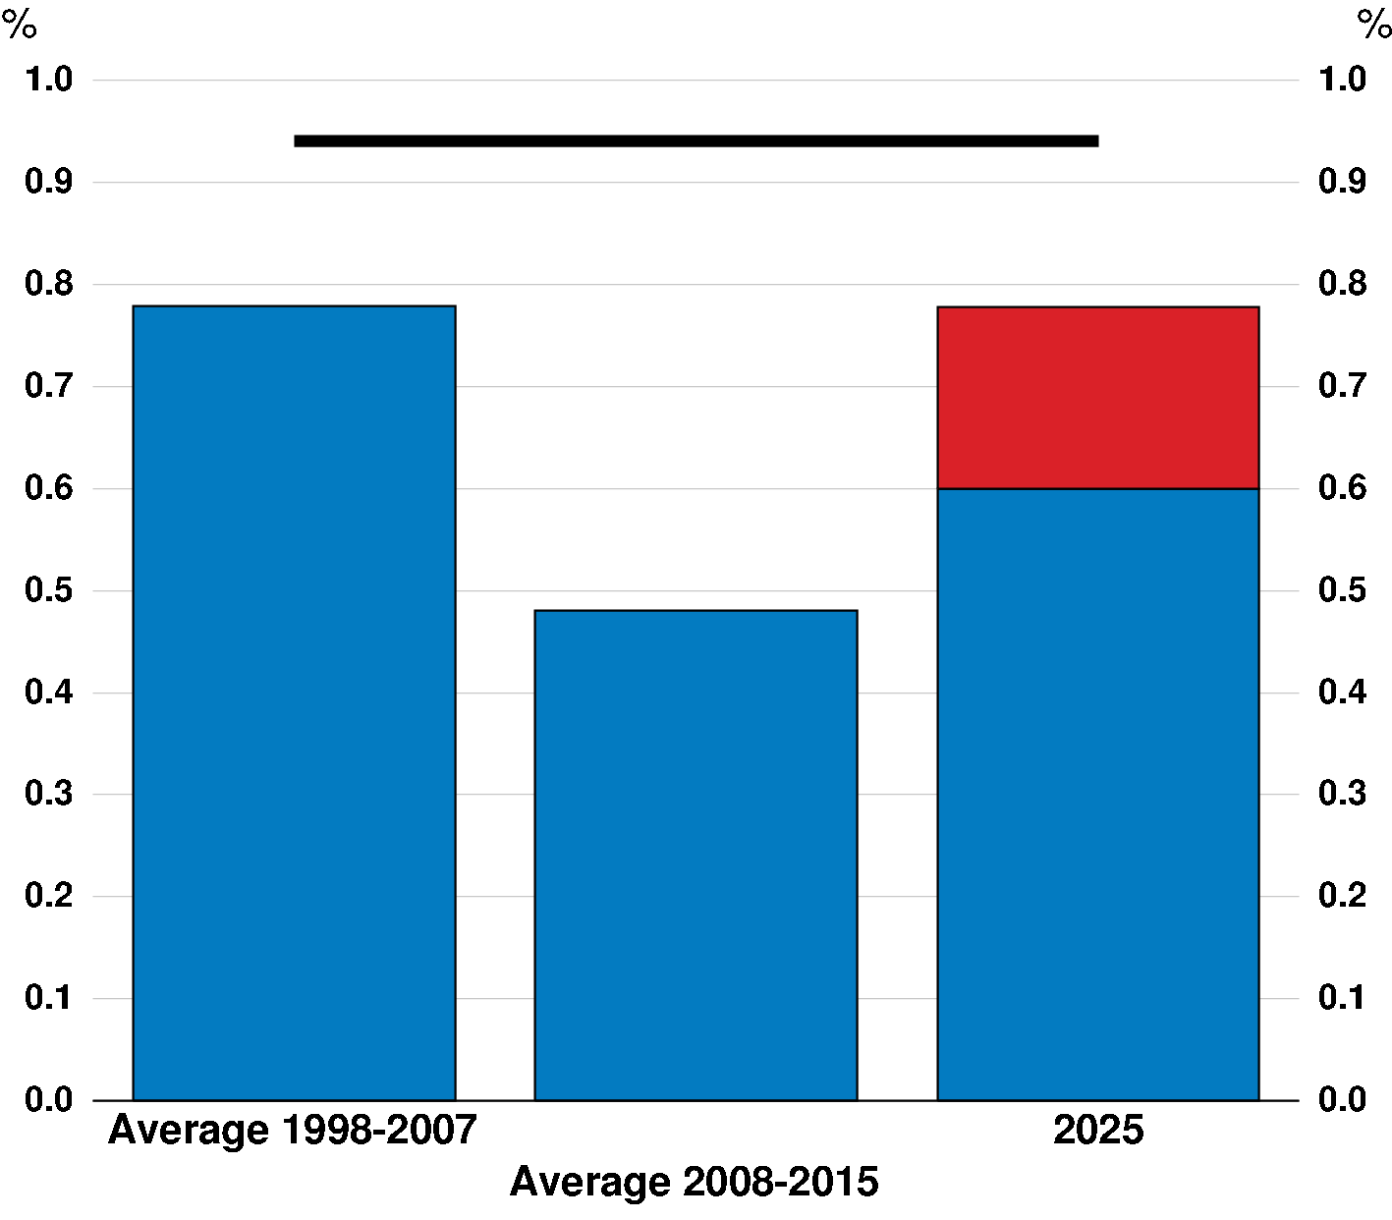
貿易強度（trade intensity)の回復は
生産性上昇に寄与するだろう
世界の貿易強度
OECD諸国の生産性上昇(年率）
Average 1986-2007
貿易強度の高まり
0.2%
ポイントの上昇
注: 世界及びOECD諸国の貿易強度（輸出入対GDP比）が毎年1.3％ポイント（1986年-2007年の平均の水準まで）2017年から高まるシナリオ。この高まりによる、OECD諸国の全要素生産性の伸び率への影響が示されている。より詳細については以下のペーパーを参照。OECD Economic Policy Paper “Cardiac Arrest or Dizzy Spell: Why is World Trade So Weak, What Can Policy Do About It?”
出典: OECD Economic Outlook データベース (2016年6月）; Égert and Gal (2016); OECDによる計算

Slide 10
極度の低金利は、
金融市場を歪め、リスクを高める

Slide 11
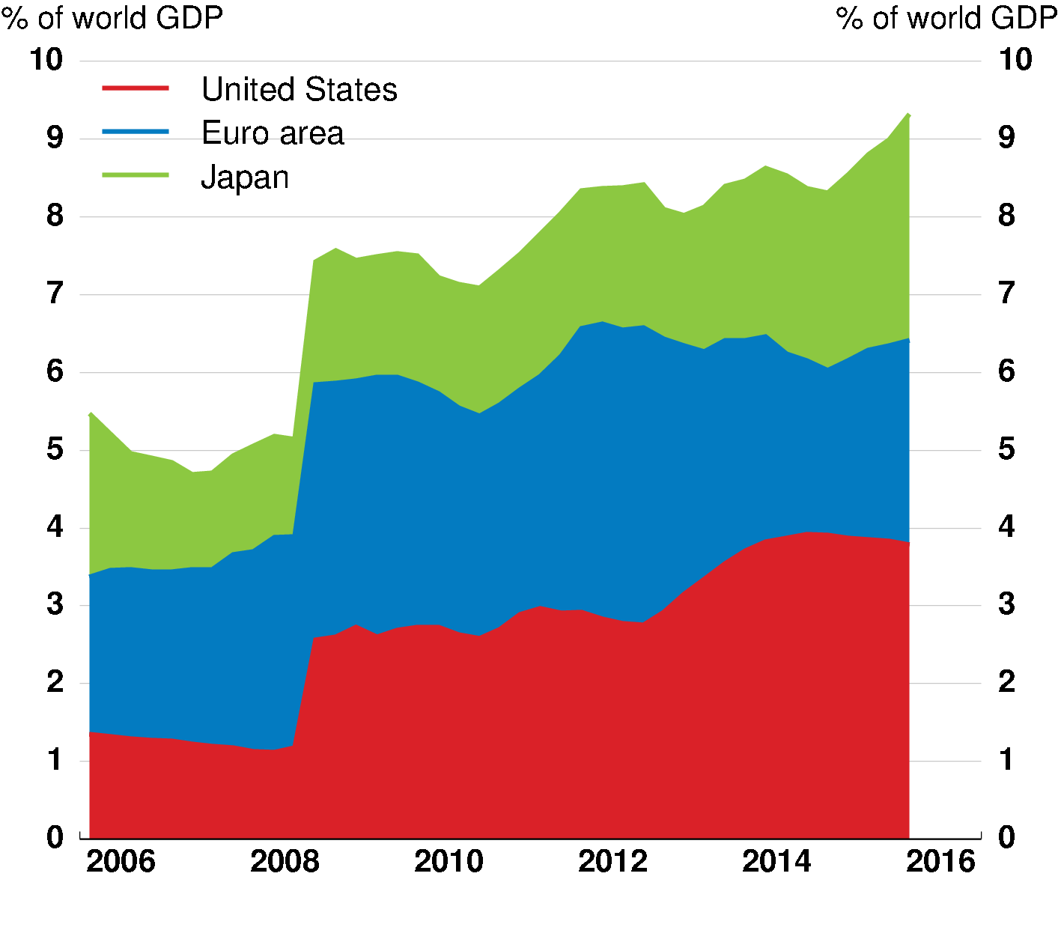
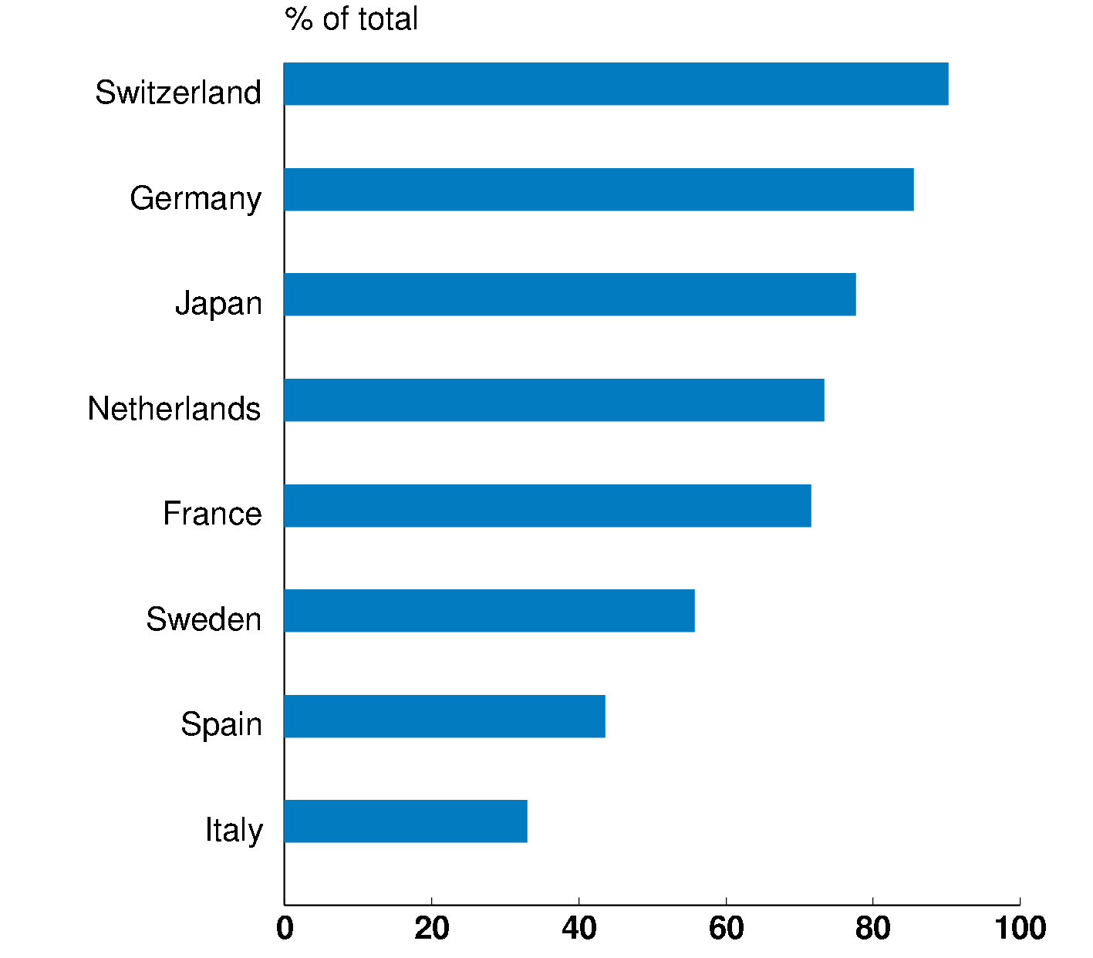
金融政策は負担が大きくなってきており、
リスクを生み出している。
中央銀行のバランスシートは
大幅に増加
政府債務は、高い割合で、
マイナス利回りで取引されている。
出典: トムソン・ロイター; Bloomberg; US Federal Reserve; 日本銀行; ECB; OECDによる計算

Slide 12
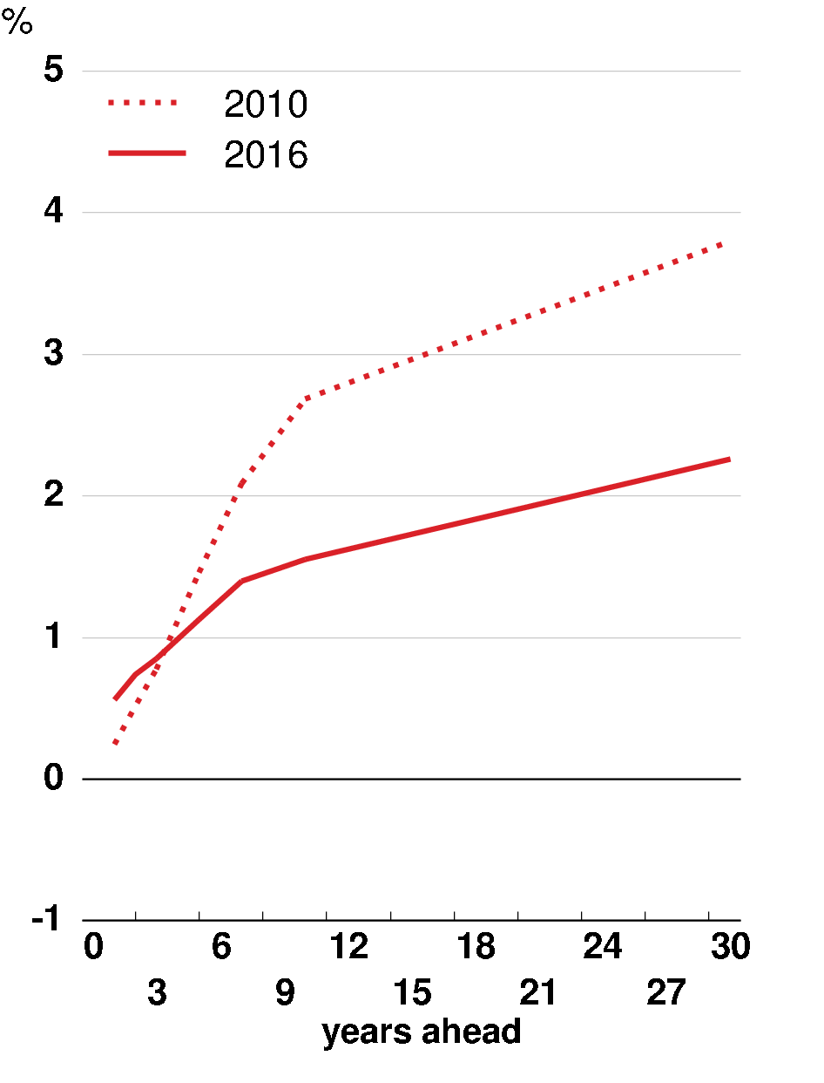
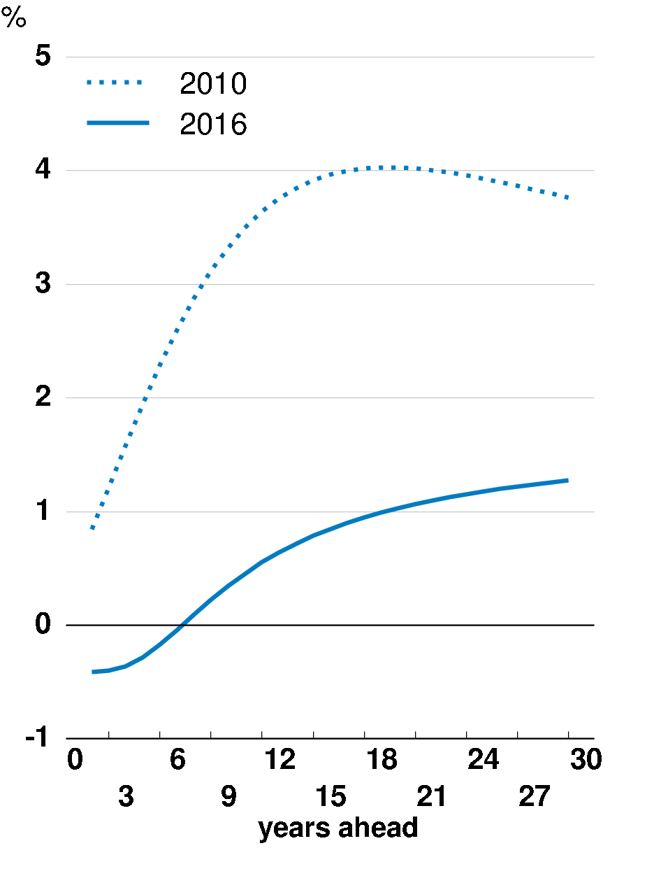
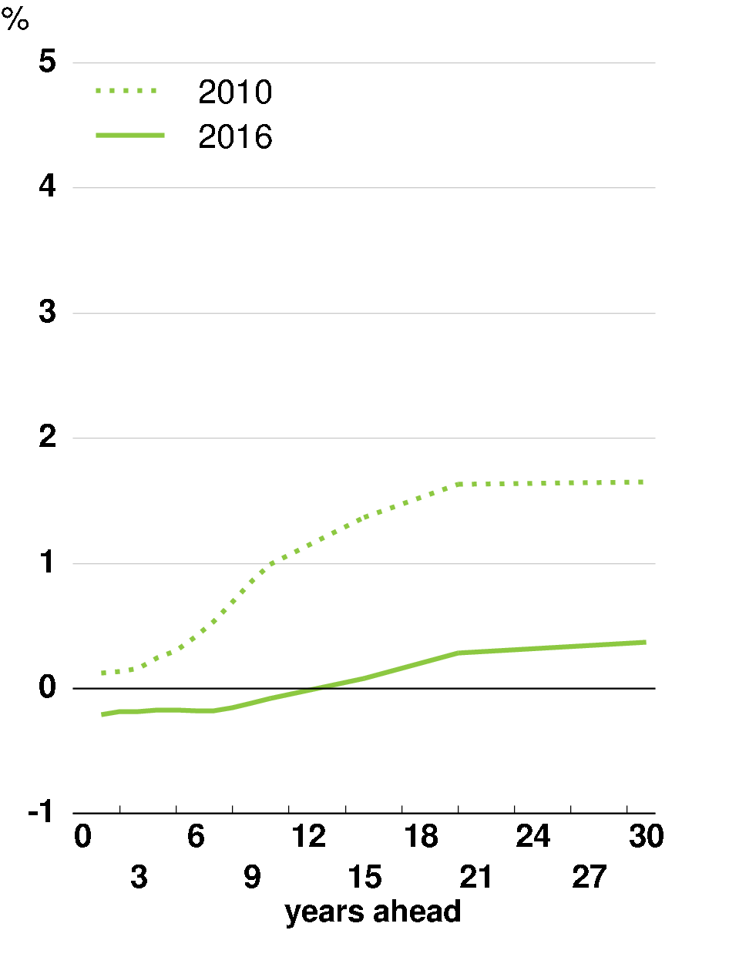
長期国債の利回りは極度に低いかマイナス
国債のイールドカーブ
米国
ユーロ圏
日本
注: 国債利回りは8月の月中平均.
出典: Bloomberg.

Slide 13
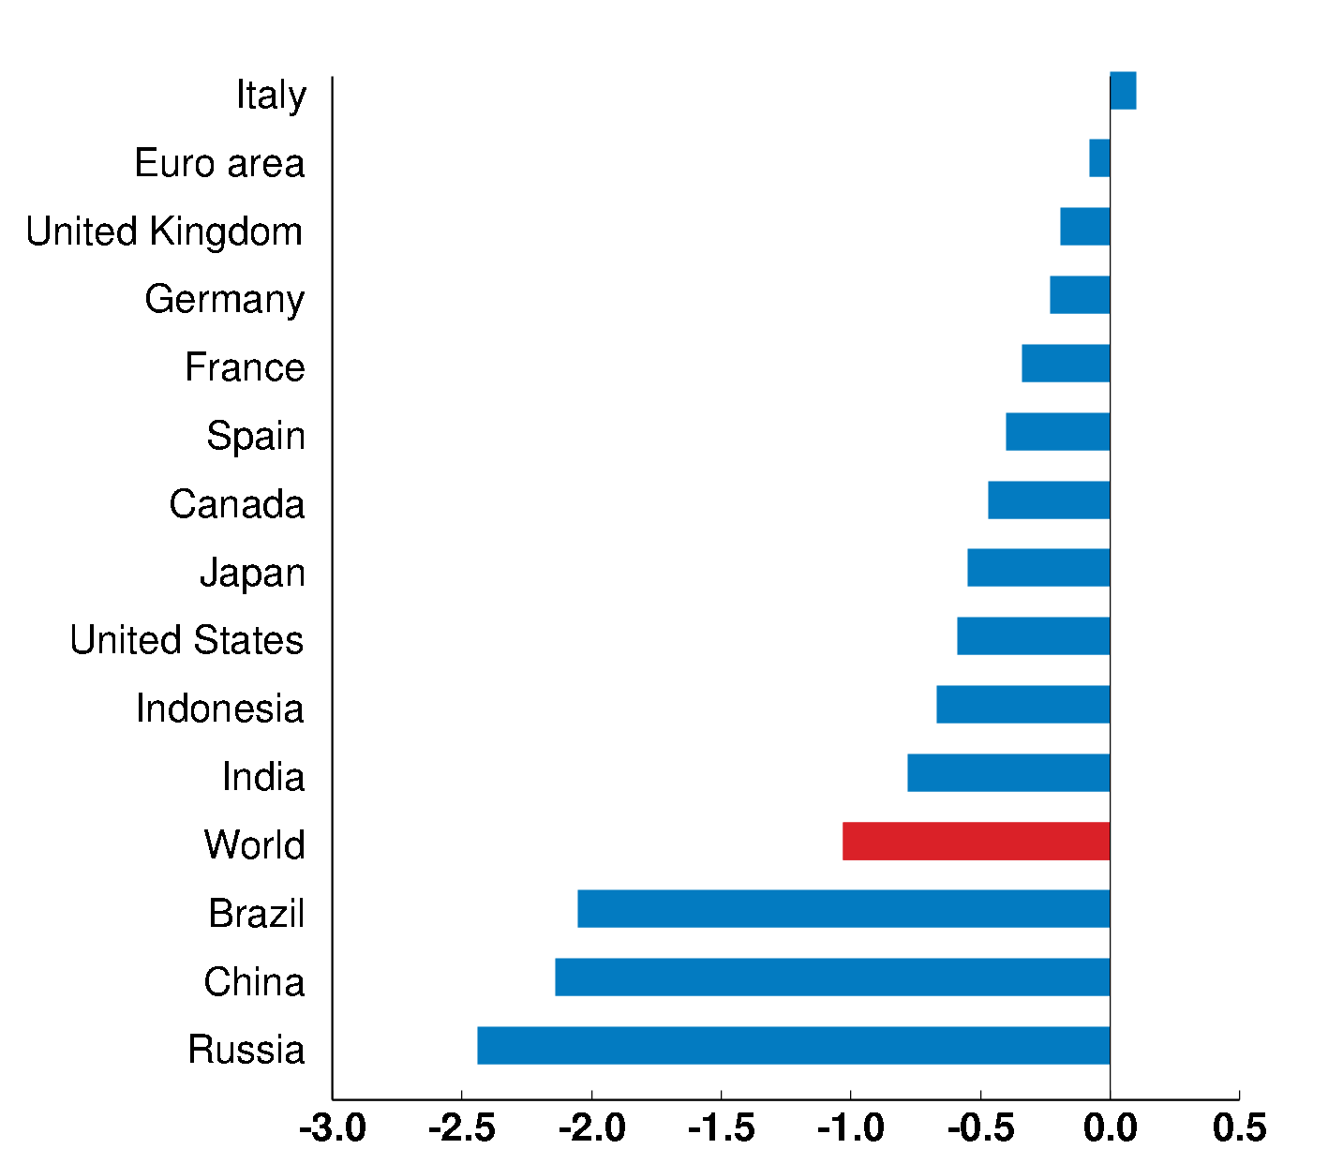
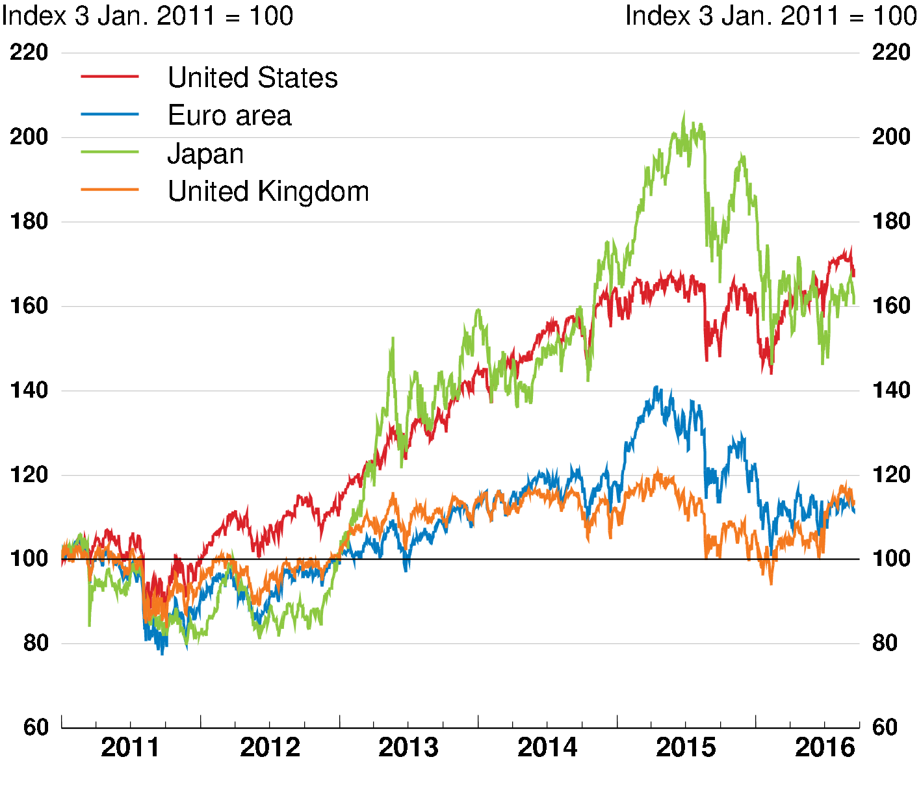
長期の成長期待が低下しているにもかかわらず、資産価格は上昇
長期のGDP成長率予測
過去5年の変化幅
株価
注: 2011年4月に行った2012-21年のGDP成長率の予測から、2016年4月に行った2017-26年のGDP成長率の予測の差。 OECD、世界の成長率の数値は、図示されている国のGDPを2015年の購買力平価に基づき換算し、加重平均した値を下に計算。
出典: Consensus Forecasts; トムソン・ロイター; OECDによる計算

Slide 14
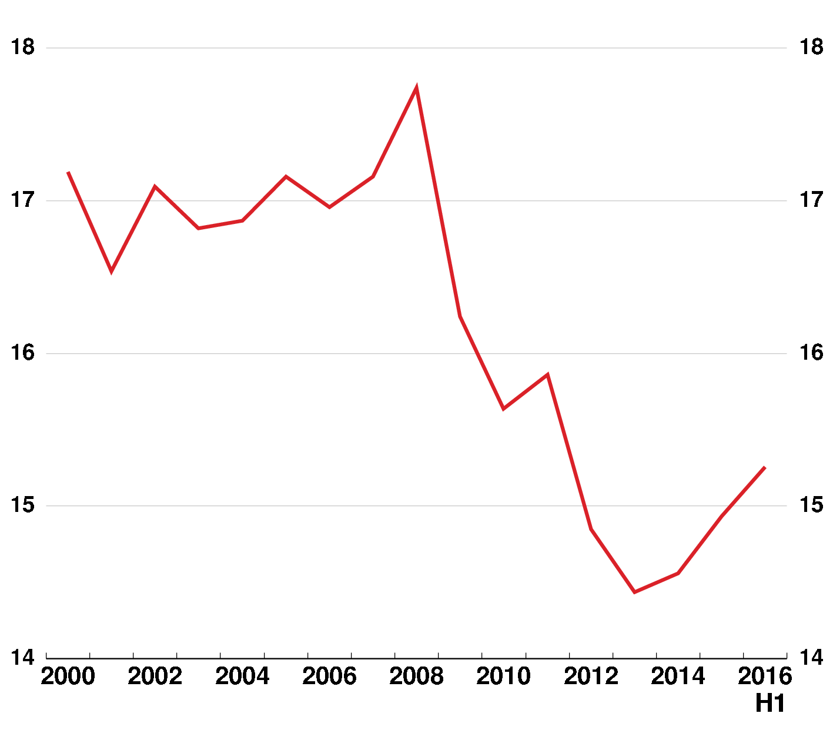
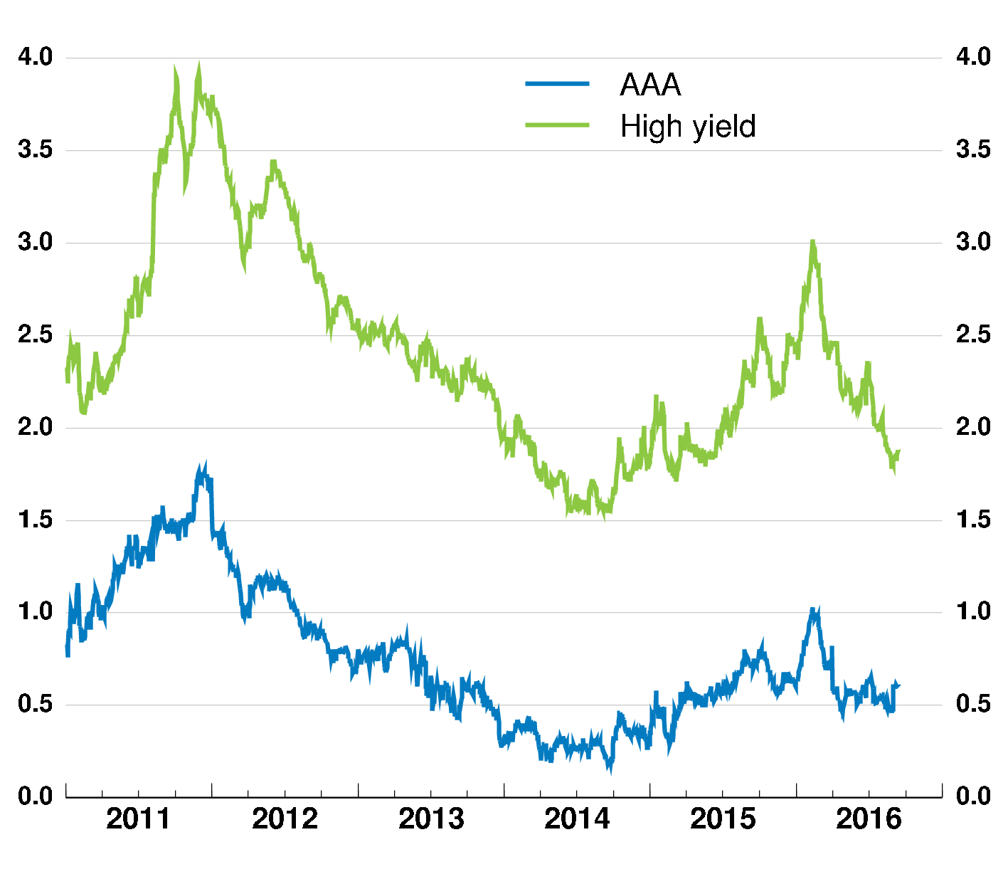
利回りを求める行動、いくつかの市場における価格の歪みにより、リスクは増加
社債の質は低下
新規発行債券のレーティング指数（発行額による加重平均値）
社債利回りのスプレッドはタイト化
バンクオブアメリカ・メリルリンチ指数（世界）, %ポイント
低いレーティング
出典: FactSet; OECD Business and Finance Scoreboard; Bloomberg; トムソン・ロイター.

Slide 15
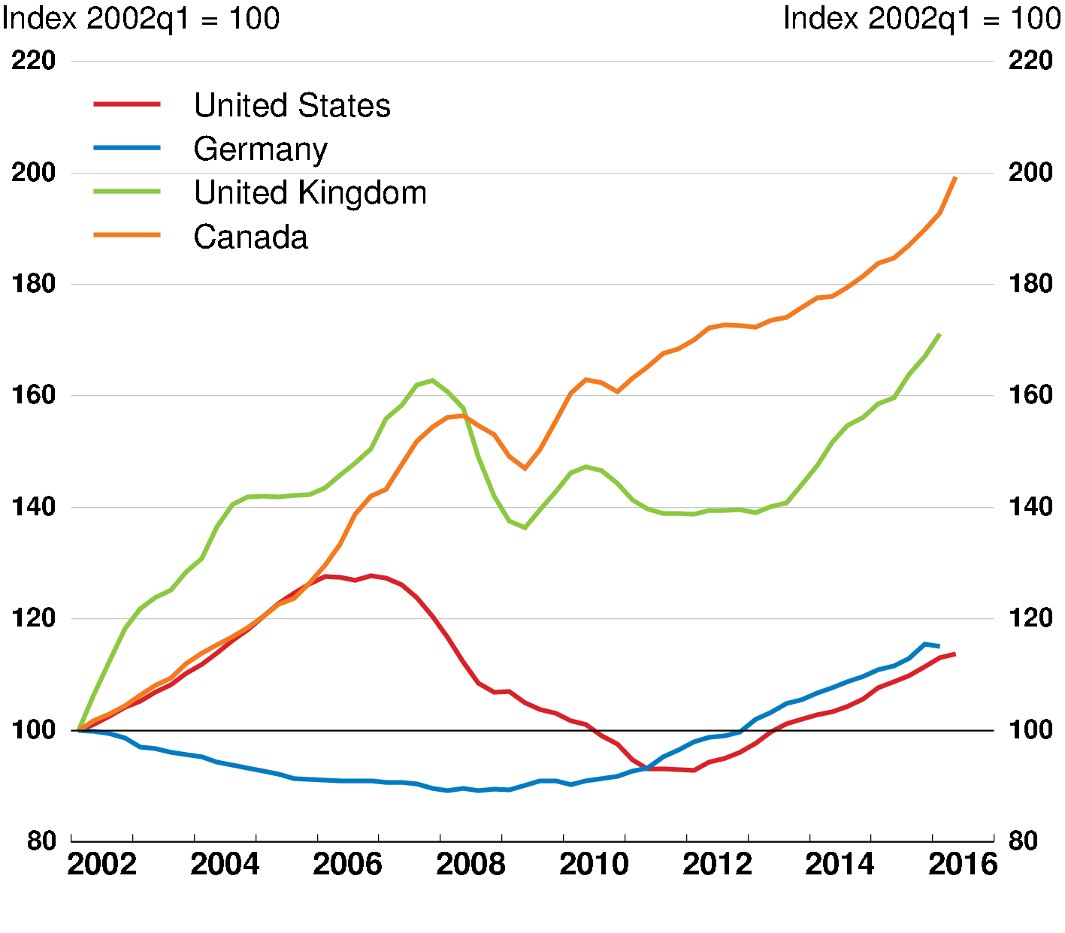
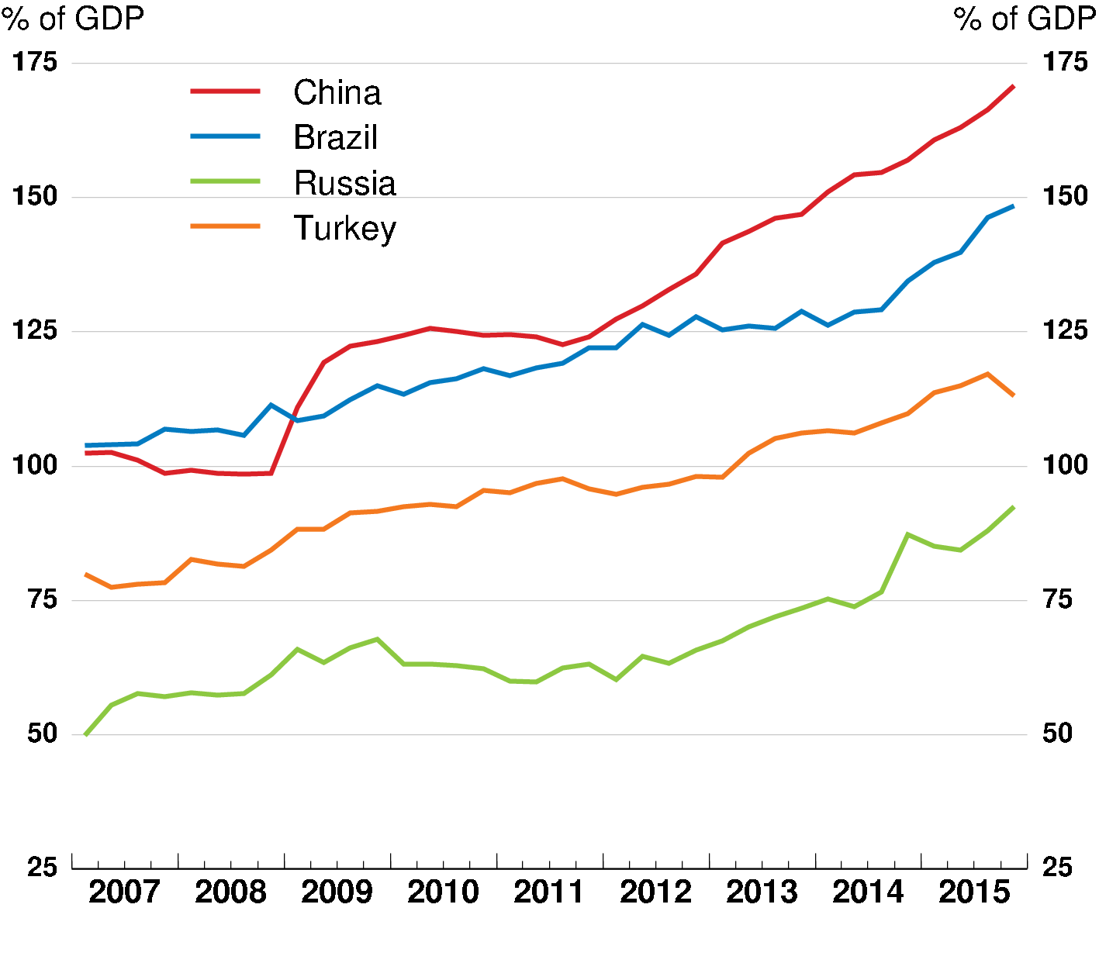
先進国の不動産価格は上昇、
いくつかの新興国では、企業債務の程度が高い
実質不動産価格
新興国の企業債務の程度
注: 右図は非金融法人の債務.
出典: BIS; and OECD Analytical House Price データベース.

Slide 16
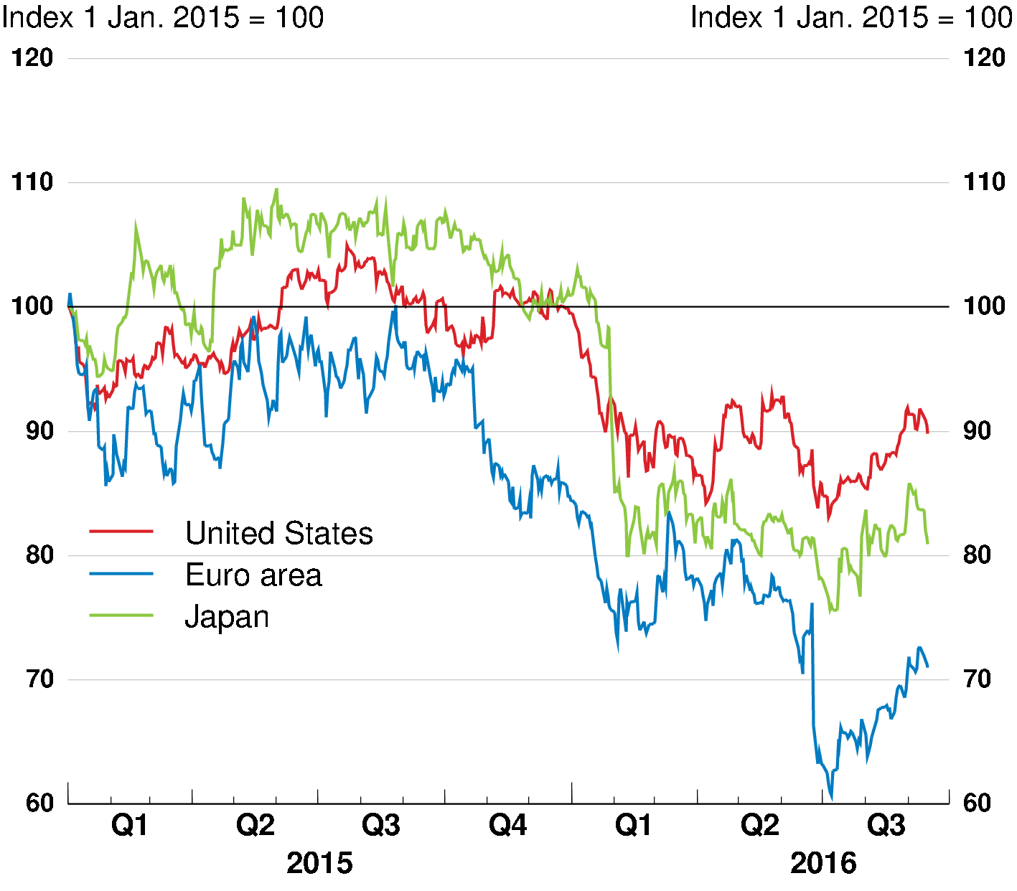
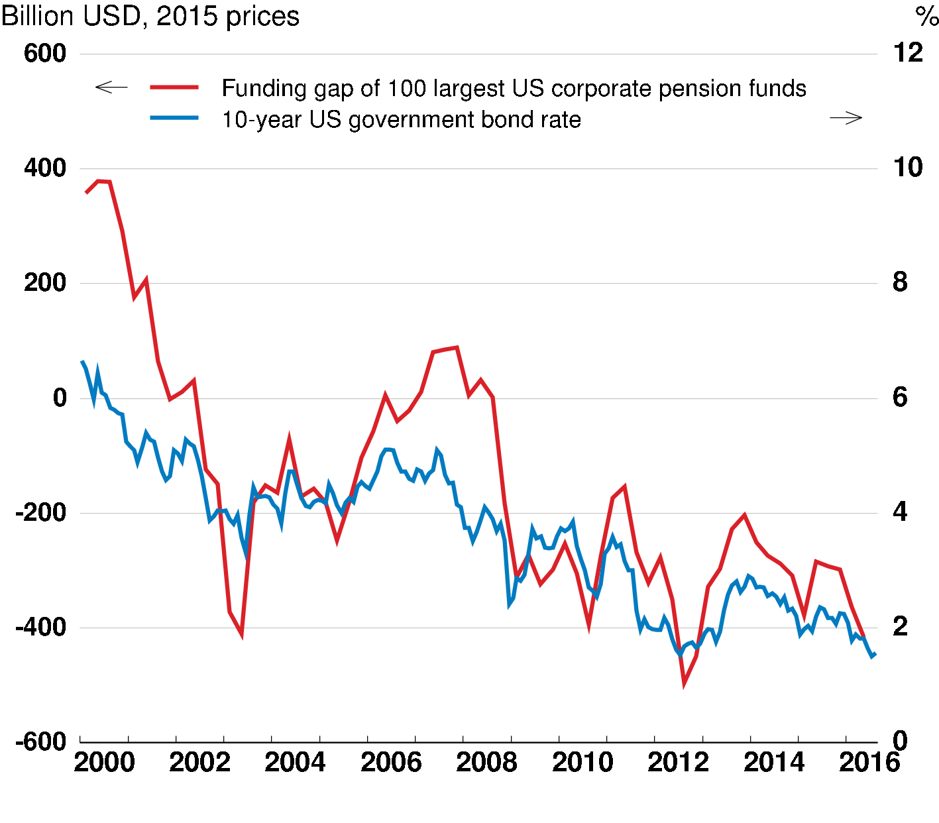
持続的な低成長と低金利により、金融機関の
ビジネスモデルは難しいものになっている。
銀行株は市場平均を下回っている
マーケット全体の株価に対する銀行株の価格
年金基金は苦戦している
注: 右図の基金の状況（赤線）は、米国における100大確定給付型年金制度の年金債務と資産の差。
出典: Milliman; OECD Economic Outlook データベース; トムソン・ロイター.

Slide 17
財政政策、構造政策が一体となった強固な政策行動が必要

Slide 18
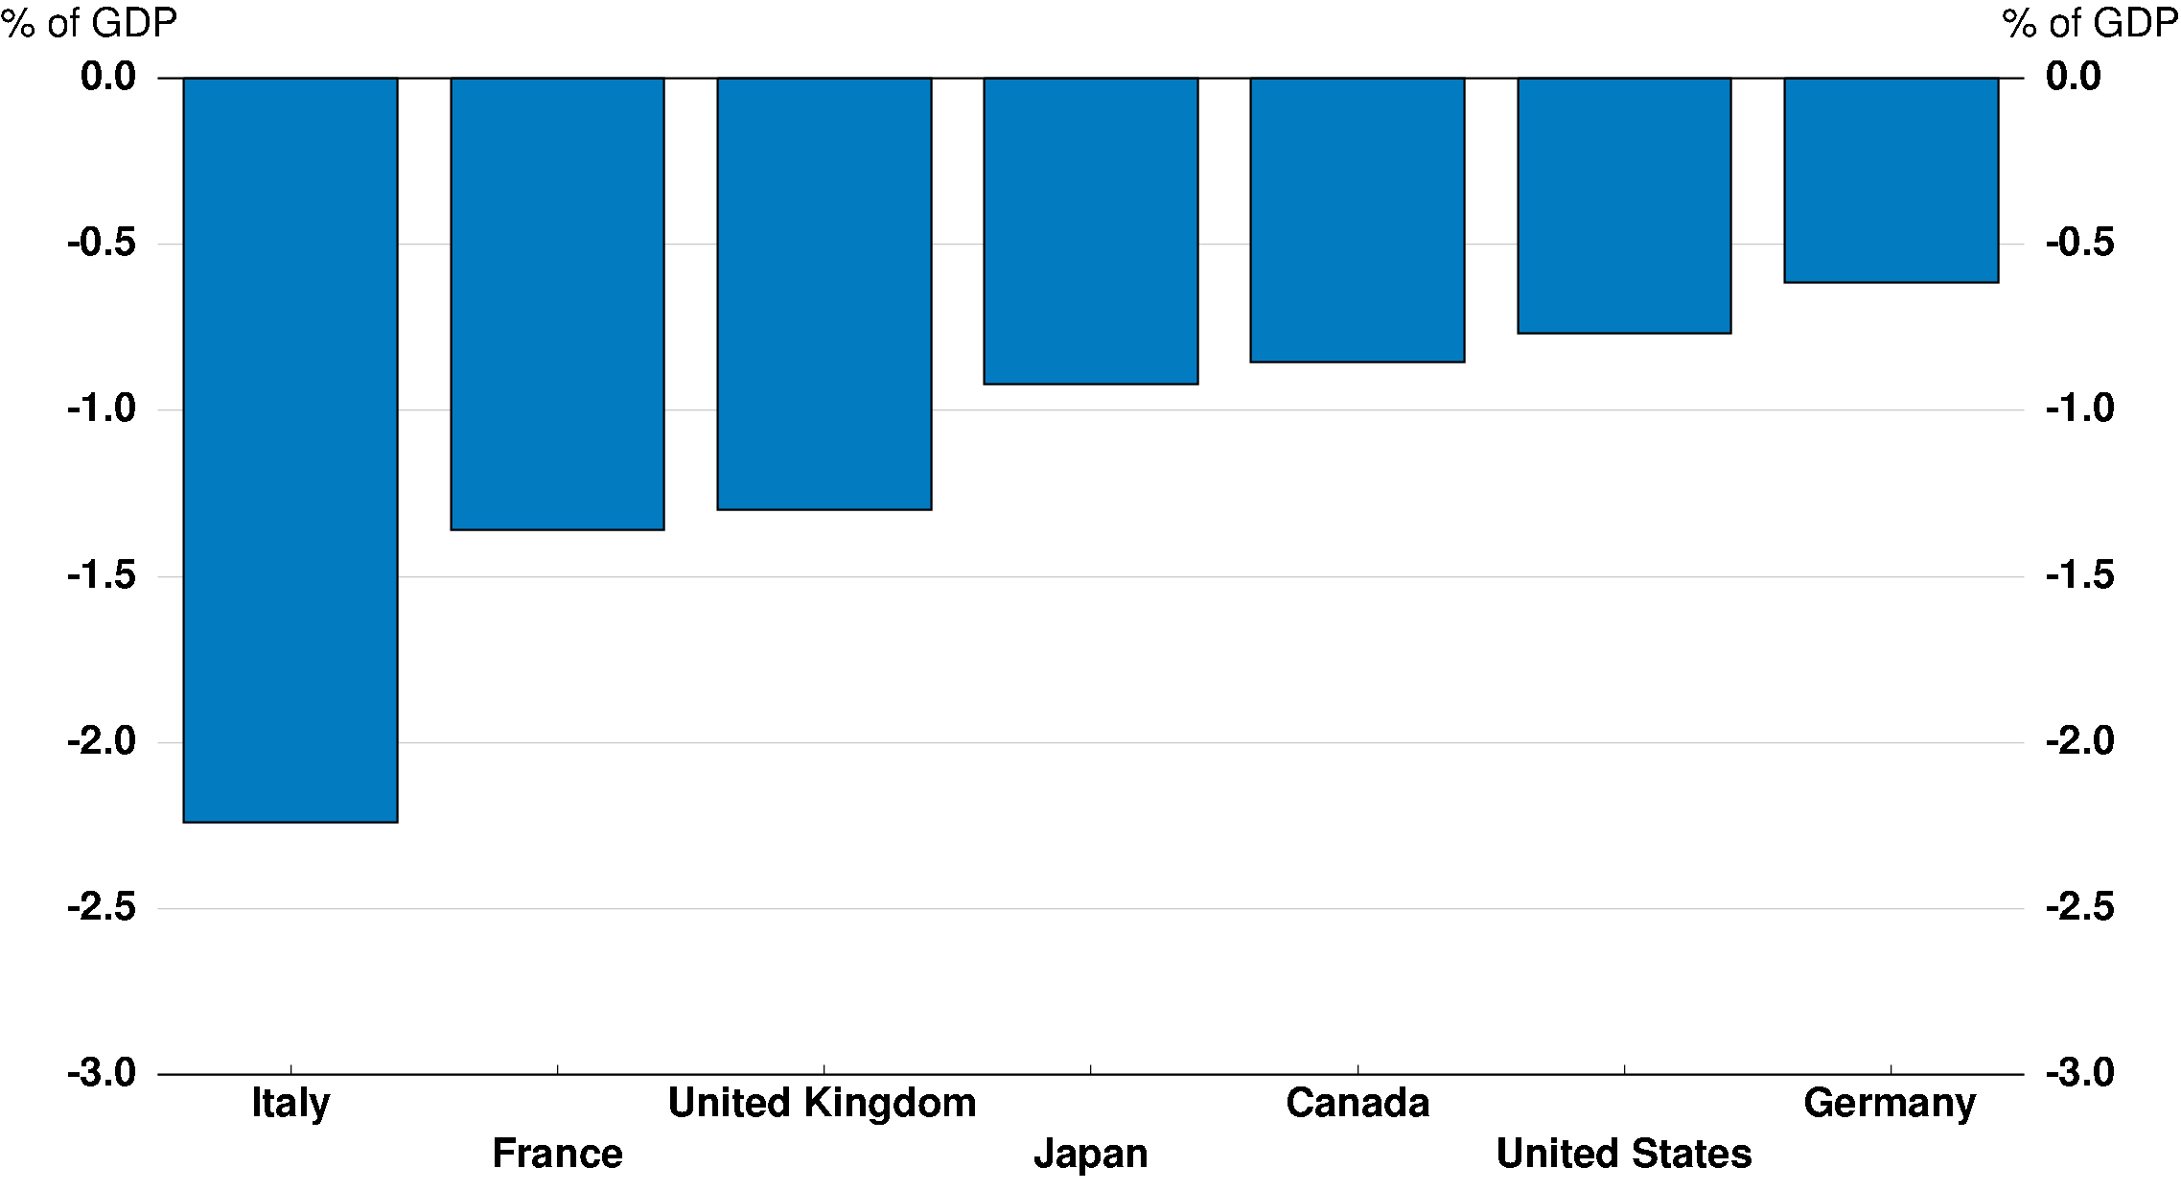
低金利による財政政策の余地を活用すべき
政府の金利支払いの低下幅
金利低下による2015-17年の財政改善幅（推計値）
カナダ、中国、日本、米国は、最近、財政拡張を発表
ユーロ圏は、安定成長協定の適用を緩め、適合性審査の計算において純投資を計算から除くことにより、財政政策により成長を下支えすべき。
注: 2014年末の一般政府債務を初期値とし、毎年、この債務の15％が満期を迎えると仮定。10 年債利回りが2014年のまま続いた場合と、2015年は2015年の値、2016年を2016年8月までの平均値、2017年は2016年と同じ値と仮定して金利支払いを計算した場合の差。
出典: OECD Economic Outlook データベース (2016年6月）; OECDによる計算

Slide 19
成長と社会的包摂への効果を
最大化する財政支出を選ぶべき
支出領域と効果
 |  | 成長 |  | 平等
 |  | 短期 | 長期 | 短期 | 長期
教育
子育て、家族
医療政策
失業者給付
公共投資
大幅なプラス効果
小幅なプラス効果
効果不明
小幅なマイナス効果
出典: Cournède, Goujard and Pina (2014).

Slide 20
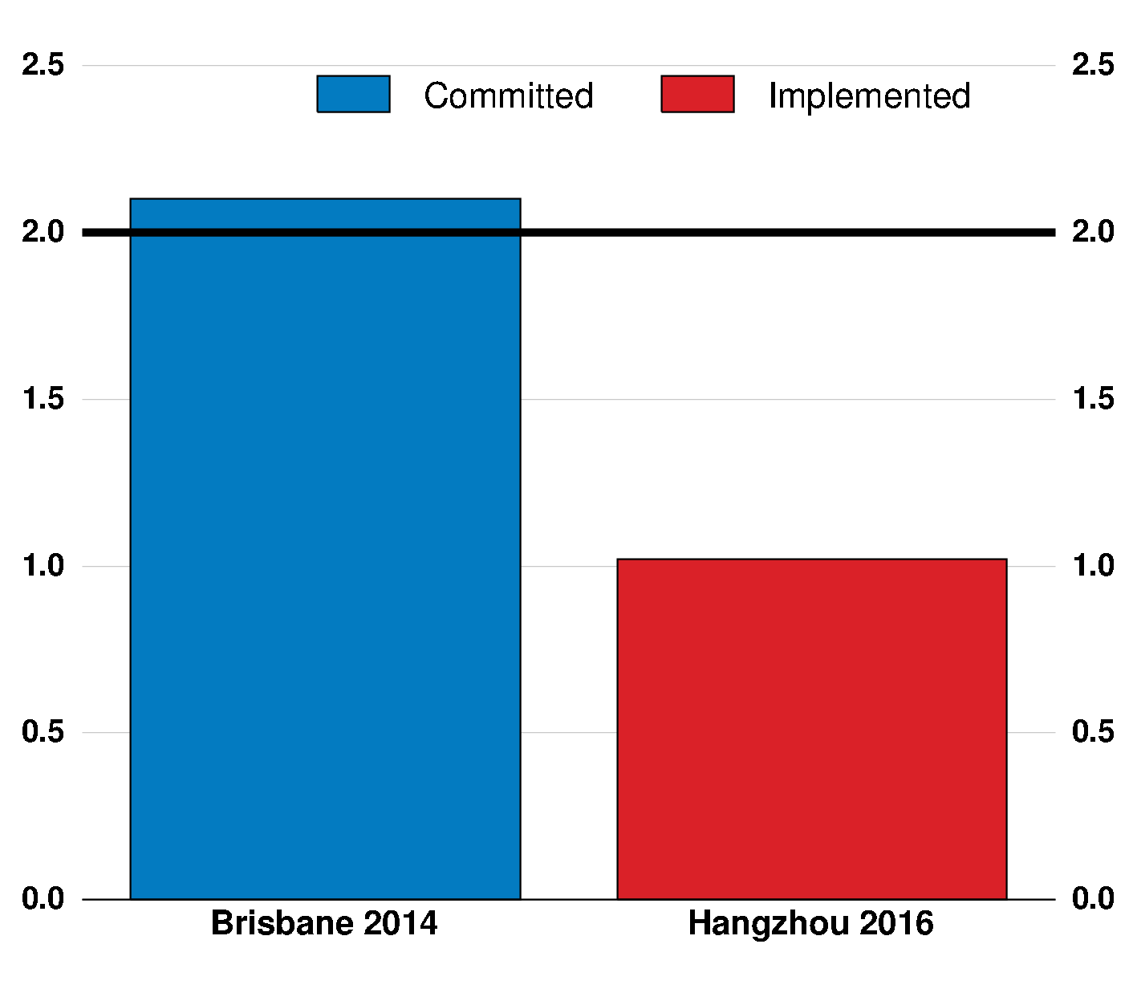
経済成長、社会的包摂を高める改革のペースを
さらに野心的に加速すべき
G20の構造改革の効果
2018年のG20のGDPのベースラインからの剥離幅
G20の成長戦略（2016年）の
コミットメント政策分野ごとのシェア
2% 目標
G20諸国の改革により、2018年までにG20諸国のGDPは１％高まる見込み
G20諸国のコミットメントの半分が実施できていない
貿易自由化に関するコミットメントは低下。２年前は14%あった。
出典: OECD、IMF による計算.

Slide 21
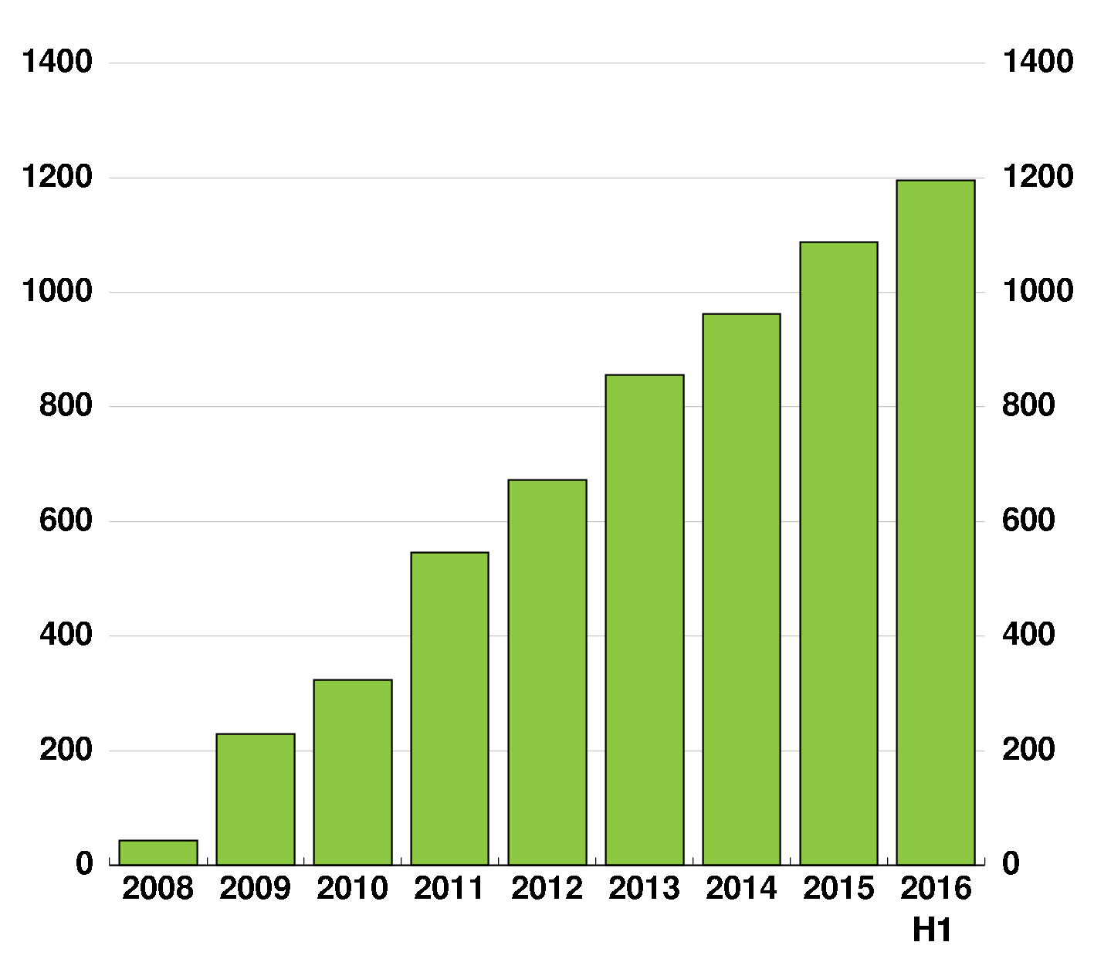
貿易を促進し、貿易制限事項を取り除くことで、成長を高められるだろう
G20諸国の貿易制限事項が増加
危機以降、実施中の差別的貿易関連施策の数
貿易政策への提言:
新たな貿易、投資の国内保護政策を避ける
貿易円滑化協定の履行を含め、国境、税関の手続きを改善する
危機以降導入された国内保護政策を縮小する
不要な貿易コストを次のことにより減らす：
国境での関税、非関税障壁を取り除く
国境を越えた投資への障害や歪みを取り除く
サービス貿易、とりわけロジスティクスに係る規制による制限事項を取り除く
コストをもたらす各国の規制の違いを低減する。
出典: WTO-OECD-UNCTAD 2016 G20 Trade Policy Monitoring Report.
.

Slide 22
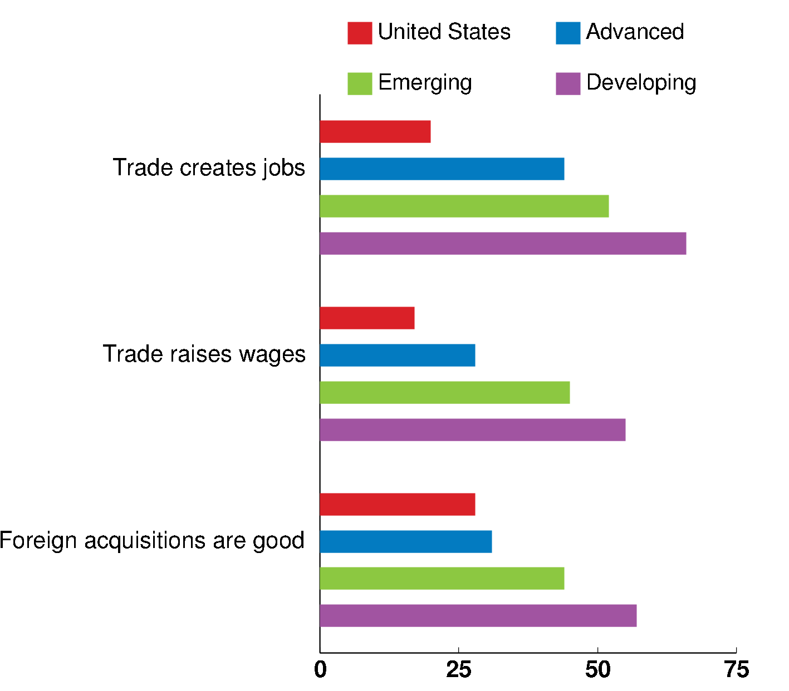
グローバリゼーションの利益を
より広く共有するため、政策パッケージが必要
先進国の人々は、グローバリゼーションにネガティブな傾向
貿易と対外投資への見方, 2014年
貿易政策は、
以下の政策とともに行われるべき:
職を移る労働者への社会的保護と支援
スキル向上、スキル・マッチングを促進する積極的労働政策
競争と企業参入を促進する財市場改革
人的資本、インフラへの投資
出典: Pew Research Center.

Slide 23
より強固な一体的政策行動が、
財政政策、構造政策、貿易政策で必要
低金利によるコスト低下でもたらされた財政余地を使う
非伝統的な政策による下支えのコスト・ベネフィットを注意深く評価する
人的資本と物的インフラを向上させるための質の高い投資に焦点を当てる
貿易と社会的包摂を高めるため、野心的な政策パッケージを実施する
新たに保護貿易的な施策は行わず、現存する政策を縮減する
より迅速に貿易費用逓減、貿易障壁除去に取り組む
調整を支援し、利益を共有する政策パッケージを展開する
金融政策は過負荷であり、リスクを生み出している
財政政策、構造政策の政策行動により、金融政策への過度の依存を減らす。
足元の需要、長期的な潜在成長、社会的包摂を促進する政策と組み合わせる

